Slide 3
Progetti INFN per il PNRR
Misura 1.4 - Centri Nazionali
INFN soggetto proponente:
- Centro HPC, Big Data &N Quantum Computing: 200-400 M€
INFN soggetto esecutore:
- Centro per le Biodiversita’
Misura 1.3 - Partenariati estesi
INFN soggetto esecutore:
Quantum Sciences & Technologies
Artificial Intelligence
Aerospazio
Potenziale interesse verso tematiche mediche
Misura 3.1 - Infrastrutture di ricerca
INFN soggetto proponente:
Einstein Telescope ESFRI preparatory phase (sito in Sardegna) ~ 100 M€
KM3 Net, Progetto ESFRI (osservatorio sottomarino, Sicilia) ~ 100 M€
Sviluppo e applicazioni superconduttivita’ (cavi & magneti) ~ 100 M€
Misura 1.5 - Ecosistemi
Interessi in corso di valutazione

Slide 5
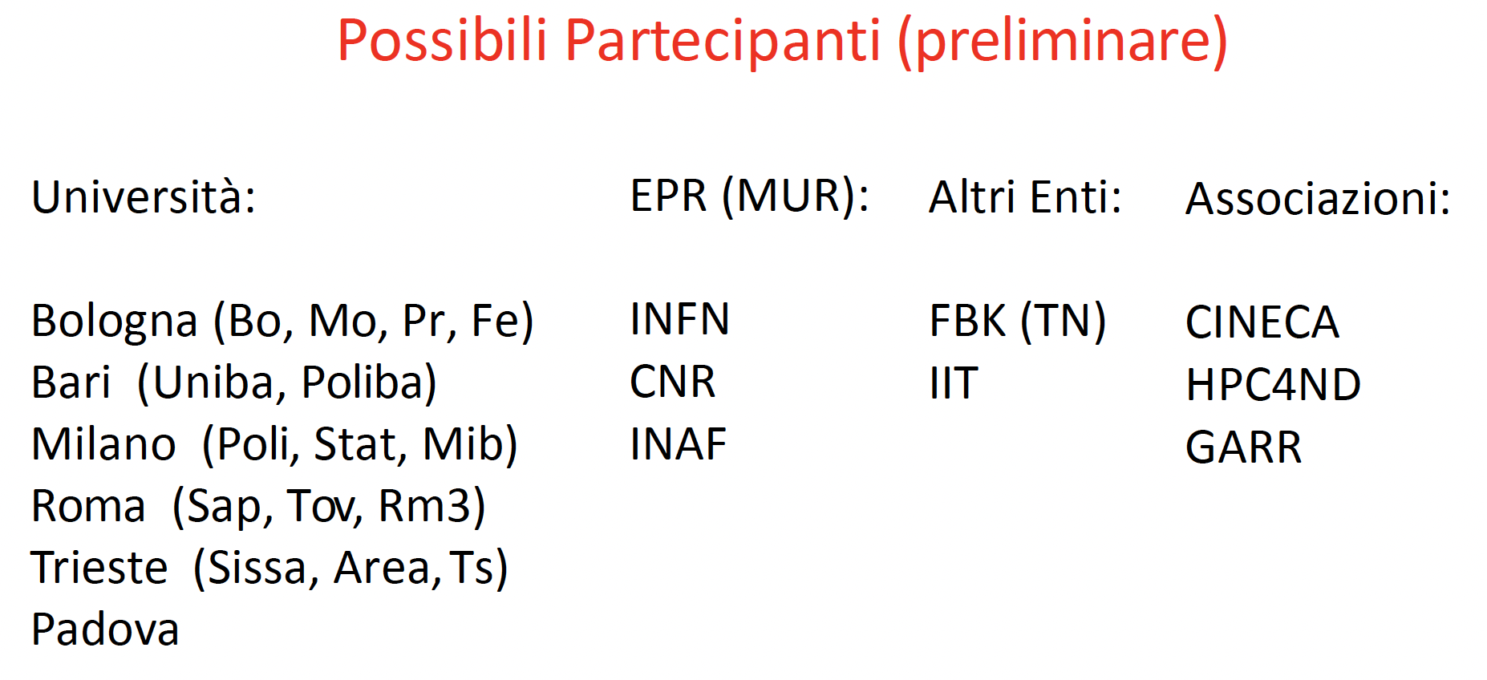

Slide 7
Definizione Centro Nazionale HPC & QC in stato (piu’) avanzato
Altre iniziative in fase di organizzazione (in particolare IR) con altri partner
Punti aperti:
schemi per la Governance
rapporti con privati (entro le regole della concorrenza)
sinergie tra le varie misure
ruolo e rapporti con realta’ locali (Regioni -> ecosistemi)
Questioni operative da affrontare:
outsourcing (project management, rendicontazione, gare, call, etc …) ?
personale (40% F ?)
vincoli e regole da Linee Guida (chiarimenti da bandi)

